Slide 1



Bismillaahirrohmaanirrahiim

Slide 2
Jasa -Jasa
Khalifah
Usman Bin Affan

Slide 3


Tujuan Pembelajaran
peserta didik mampu :
  Mengenal khalifah Uṡman bin Affan
  Menjelaskan jasa-jasa khalifah Uṣmān bin Affān
  Membuat paparan tentang jasa khalifah Uṡman bin Affan
  Meneladani jasa-jasa dan perjuangannya dalam kehidupan sehari-hari.

Slide 4
Siapakah Usman Bin Affan????
“Mengapa Utsman bin Affan dikenal sebagai pemimpin yang dermawan dan visioner dalam sejarah Islam?”

Slide 5


Fakta Khalifah Usman Bin Affan
coba perhatikan apakah ini....?

Slide 6
Fakta Khalifah Usman Bin Affan
  Nama Lengkapnya adalah Usman bin Affan bin Abi Al-’as bin Umayyah bin Abi Syam bin Abi Manaf R.A
  Pada Masa Jahiliyah dipanggil Abu Amr, dan Abu Layla karena kelembutannya.
  Khalifah ke-3 sepeninggal Rasulullah
  Sahabat yang sukses menjadi ekpsportir dan importir perdagangan kaya raya dan dermawan.
  Khalifah ke-3 sepeninggal Rasulullah

Slide 7
Fakta Khalifah Usman Bin Affan
  Setelah masuk Islam dikenal dengan Abu Abdullah diambil dari nama putranya bersama Ruqayyah putri Rasulullah.
  Usman diberi julukan Zunnurrain artinya pemilik 2 cahaya, karena beliau menikah dengan dua orang putri Rosulullah yakni Ruqayyah dan Ummi Kaltsum

Slide 8
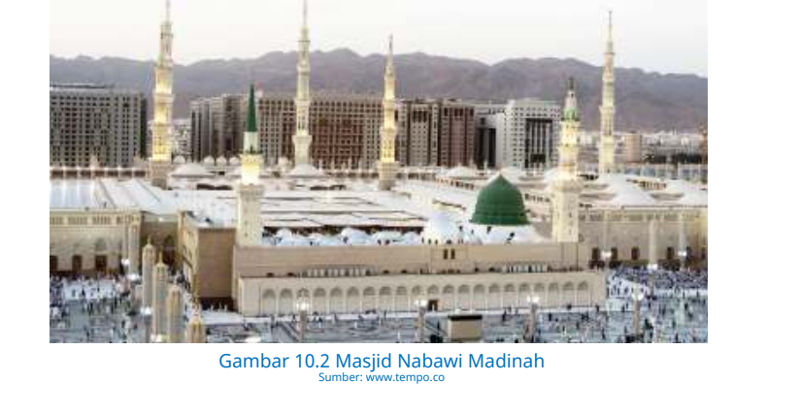
Jasa-Jasa Khalifah Usman Bin Affan
  Menyempurnakan Masjid Nabawi di Madinah

Slide 9
Jasa-Jasa Khalifah Usman Bin Affan
Khalifah Uṡman bin Affan membangun dan memperluas masjid Nabawi pada bagian Selatan, Barat dan Utara hingga sebesar 470 meter persegi dilakukan pada tahun 29 Hijriah (649 M). Masjid Nabawi telah mengalami beberapa kali perubahan dan perbaikan hingga sekarang telah memiliki luas kurang lebih 400.327 meter persegi yang bisa menampung lebih dari satu juta jamaah.

Slide 10
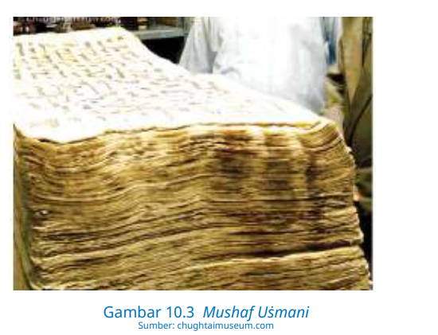
2. Mengumpulkan musḥaf Al-Qur’an yang standar (kodiikasi musḥaf Al-Quran)
Orang yang diperintahkan oleh khalifah Uṡman untuk mengumpulkan musḥaf Al-Qur’an adalah Zaid bin Ṡabit, dan dibantu oleh Abdullah bin Zubair, Said bin Aṣ, Abdur Rahman bin Haris bin Hisyam.

Slide 11
Alasan dibukukannya al-qur’an
  Banyaknya penghafal Al-Qur’an yang gugur dalam medan perang.
  Sulit memantau pembelajaran Al-Qur’an karena luasnya kekuasaan Islam, sementara banyak penghafal Al-Qur’an tersebar di beberapa wilayah yang berjauhan.
  Agar ada acuan atau pedoman yang menyatukan qiraat (bacaan) umat Islam yang berbeda-beda dialeknya dalam membaca Al-Qur’an.

Slide 12
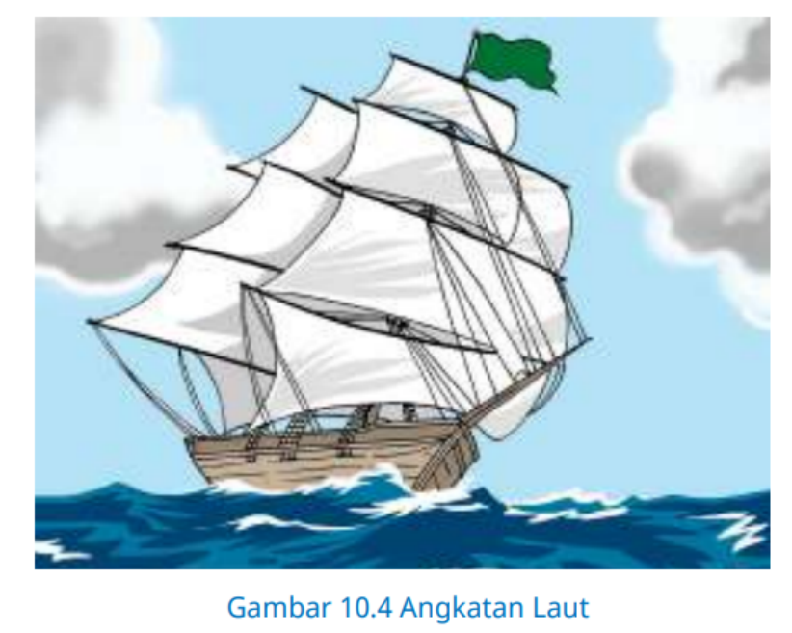
  Membentuk angkatan laut yang kuat
  diusulkan oleh Muawiyah bin Abi Sufyan Sebagai Gubernur Damaskus
  Tujuannya adalah untuk menjaga keamanan wilayah kekuasaan Islam dari pasukan musuh, terutama dari Romawi yang ingin menguasai Iskandariyah

Slide 13

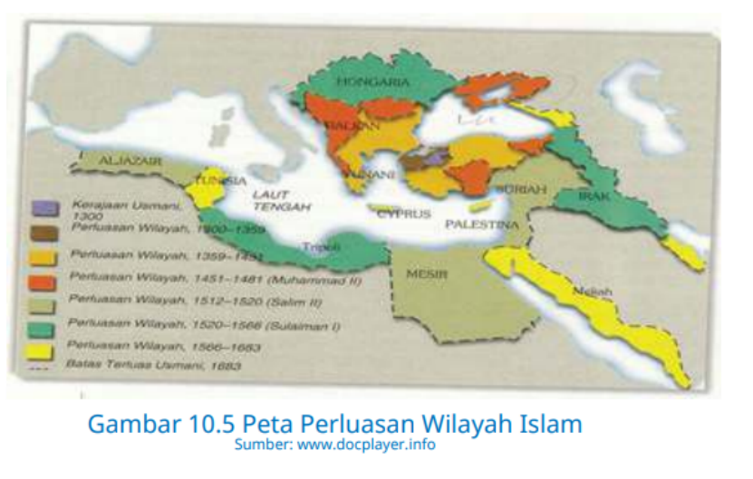


Slide 14
4. Memperluas wilayah kekuasaan Islam.
  kekuasaan wilayah Islam semakin bertambah.
  Armenia, Afrika, Azerbaijan, dan Kepulauan Cypruz.
  Berdakwah di Armenia dipimpin oleh Salman bin Rabi’ah
  Berdakwah ke Afrika (Tunisia), Tripoli (sekarang Libia) dipimpin oleh Abdullah bin Sa’ad.
  Walid bin Uqbah memimpin dakwah ke wilayah Azerbaijan.
  Perluasan wilayah kekuasaan Islam di Kepulauan Cyprus, dipimpin oleh Muawiyah bin Abu Sofyan yang kemudian merambah hingga ke Konstatinopel, Turki, serta negeri Balkan (Yugoslavia dan Polandia).

Slide 15
Time to game......
lets goooooooo!!!
https://wayground.com/join?gc=32648614

Slide 16
Terima Kasih

